Slide 2
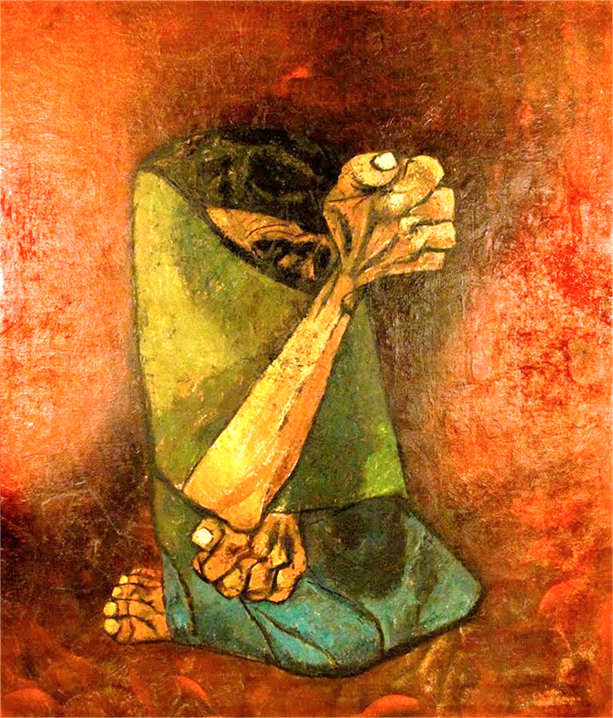
“Get up and stay in the middle.”
“Levante-se e fique no meio”

Slide 3
Don't give up
It's just the weight of the world
Não desista! É apenas o peso do mundo

Slide 4
When your heart's heavy… I
Quando seu coração estiver pesado… Eu

Slide 5
I will lift it for you
Eu o suavizarei por você

Slide 6
Don't give up
Because you want to be heard
Não desista
Porque você deseja ser escutada,

Slide 7
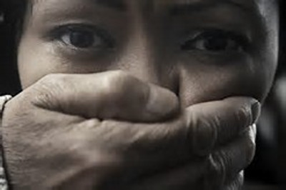
If silence keeps you … I...
Se o silêncio lhe for imposto… Eu

Slide 8
I will break it for you
Eu o romperei por você

Slide 9
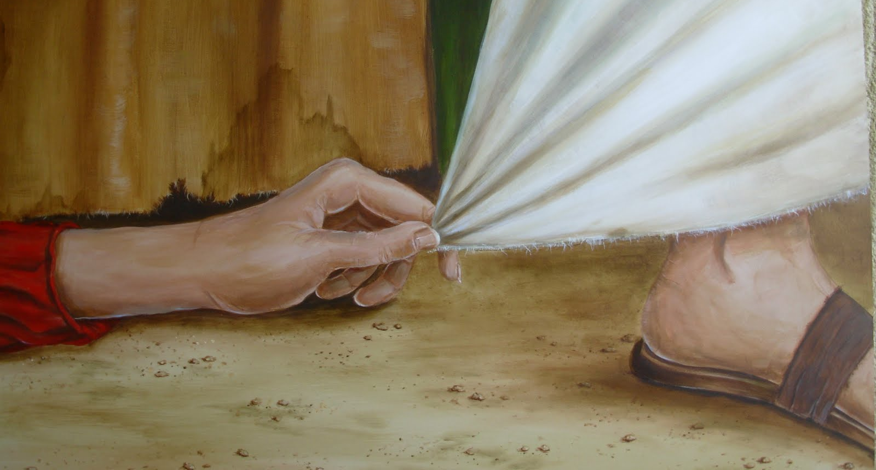
Everybody wants to be understood
Todos as pessoas querem ser compreendidas

Slide 10
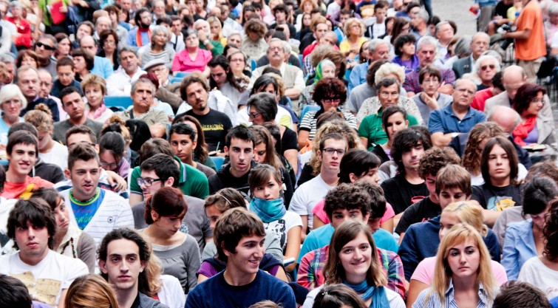
Well, I can hear you
Bem, eu posso escutar você

Slide 11
Everybody wants to be loved
Todas as pessoas desejam ser amadas

Slide 12
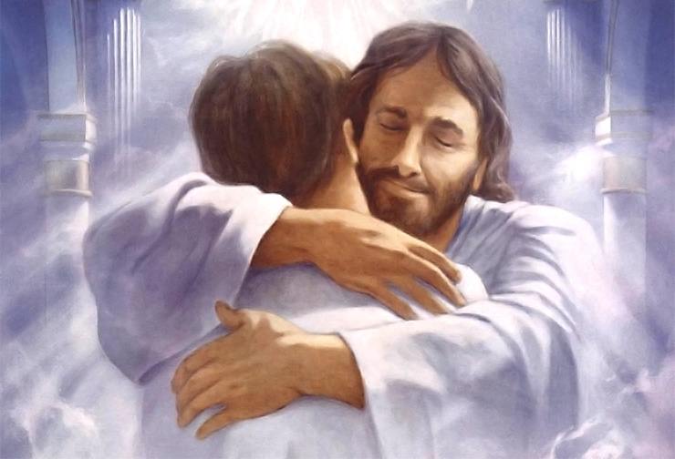
Don't give up
Because you are loved
Não desista, porque você é amada

Slide 13
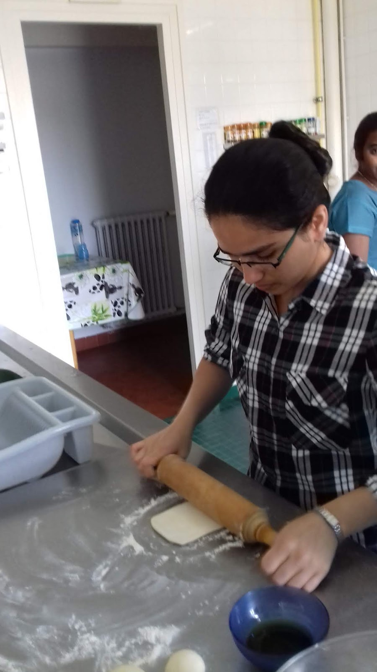
Don't give up
Não desista

Slide 14
It is just the hurt that you hide
É apenas a dor que você esconde dentro de si.

Slide 15
When you're lost inside… I…
Quando você se sentir perdida por dentro… Eu…

Slide 16
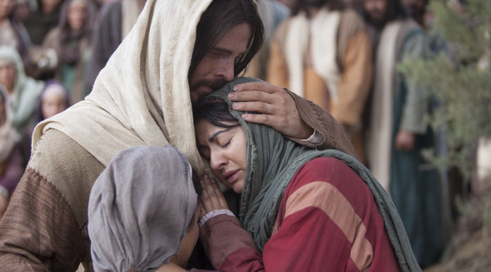
I will be there to find you
Eu encontrarei você

Slide 17
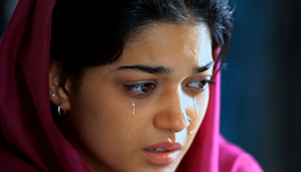
Do not give up
Não desista

Slide 18
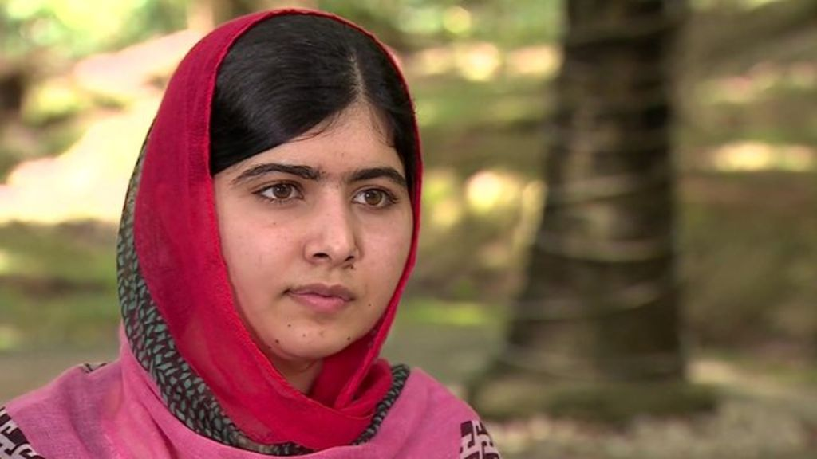
Because you want to burn bright
Porque você deseja abafar o brilho

Slide 19
If darkness blinds you.. I…
Se a escuridão lhe permitir de enxergar

Slide 20
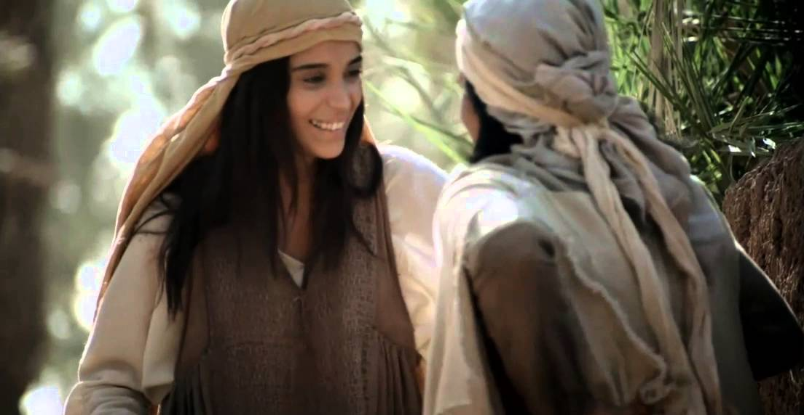
I will shine to guide you
Eu brilharei para guiar você

Slide 21
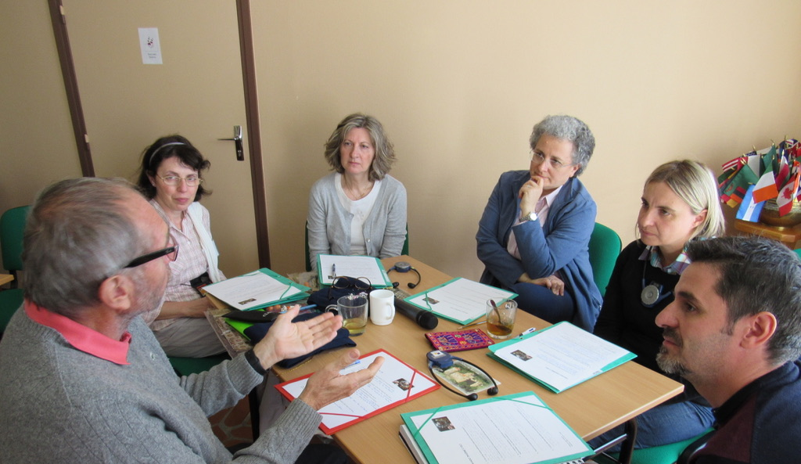
Everybody wants to be understood
Todos as pessoas querem ser compreendidas

Slide 22
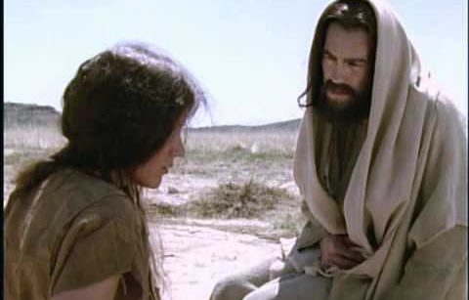
Well, I can hear you
Bem, eu posso escutar você

Slide 23
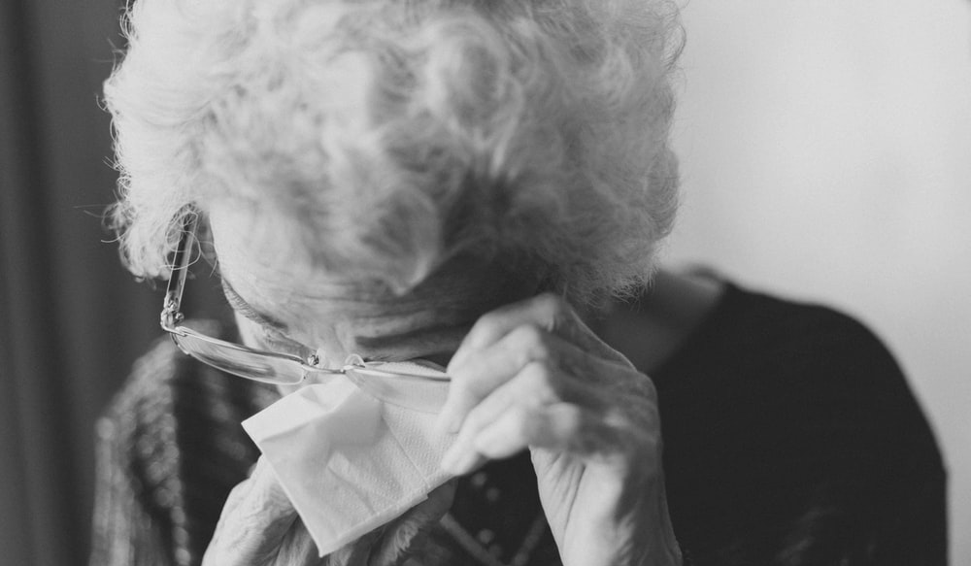
Everybody wants to be loved
Todas as pessoas querem ser amadas

Slide 24
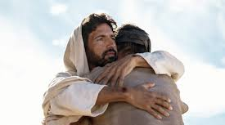
Don’t give up
Não desista

Slide 25
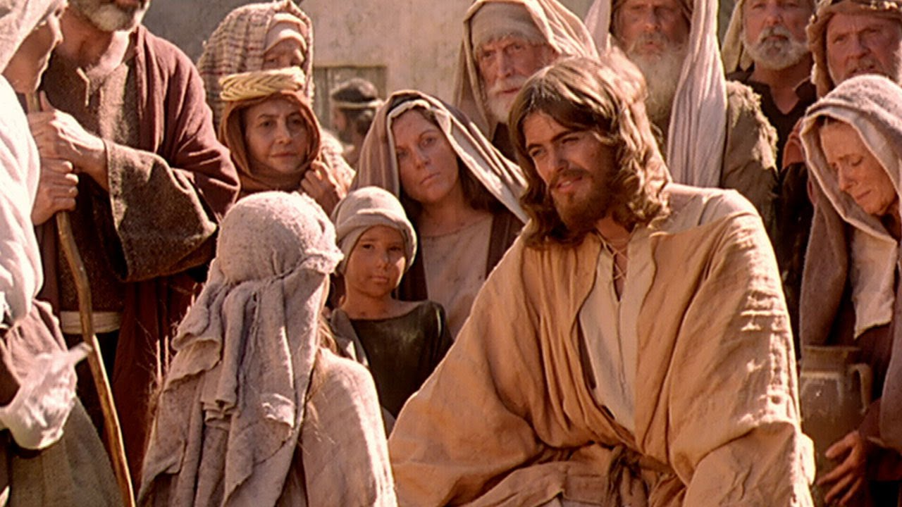
Because you are loved
Porque você é amada

Slide 26
You are loved
Você é amada

Slide 27
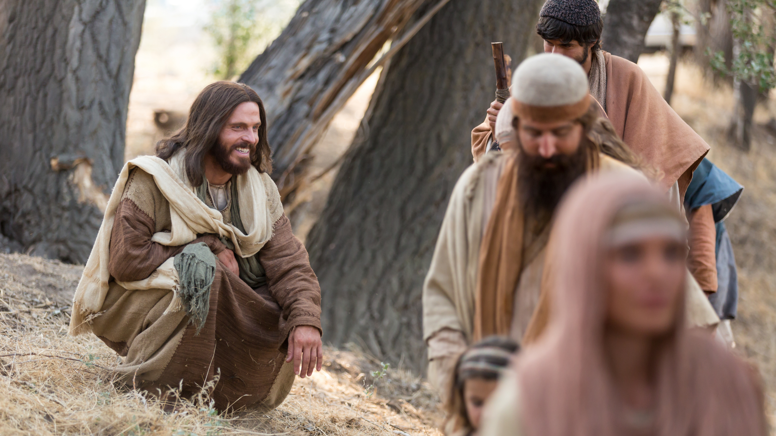
Don’t give up
Não desista

Slide 28
Everyone needs to be heard
Porque todas pessoas precisam ser escutadas

Slide 29
You are loved
Você é amada

Slide 30
You are loved
Você é amada

